Slide 1
ESCUELA POLITÉCNICA DEL EJÉRCITO DEPARTAMENTO DE CIENCIAS DE LA COMPUTACIÓN CARRERA DE INGENIERÍA DE SISTEMAS E INFORMÁTICA METODOLOGÍA PARA EL ANÁLISIS, DISEÑO E IMPLEMENTACIÓN DE PROCESOS CON TECNOLOGÍA BPM (BUSINESS PROCESS MANAGEMENT) Y DESARROLLO DE UN CASO PRÁCTICO PREVIA A LA OBTENCIÓN DEL TÍTULO EN: INGENIERO DE SISTEMAS E INFORMÁTICA POR:
JOSÉ ANTONIO VILLASÍS REYES ENERO 2013

Slide 2
AGENDA
INTRODUCCIÓN
MARCO TEÓRICO
METODOLOGÍAS BPM
METODOLOGÍA PROPUESTA
CASO PRÁCTICO
CONCLUSIONES Y RECOMENDACIONES
DEMOSTRACIÓN
PREGUNTAS

Slide 3
Elementos que participan en los procesos de una organización
ERP
COMERCIAL
CLIENTE
PEDIDOS
ALMACÉN
BASES DE DATOS
DOCUMENTOS
CRM
ADMINISTRACIÓN
SUPERVISOR
EMAIL
PROVEEDOR

Slide 4
Elementos que participan en los procesos de una organización
EMPLEADOS
ERP
COMERCIAL
TERCEROS
CLIENTE
PEDIDOS
ALMACÉN
BASES DE DATOS
DOCUMENTOS
CRM
PROCESOS
BPMS
PROCESOS
PROCESOS
PROCESOS
DATOS
SISTEMAS
ADMINISTRACIÓN
SUPERVISOR
EMAIL
PROVEEDOR

Slide 5
Planteamiento del problema
Problemas
Tiempo
Análisis
Documentación
Elementos
Rediseño

Slide 6
Objetivo General
Desarrollar una metodología para el análisis, diseño e implementación de procesos con tecnología BPM (Business Process Management).

Slide 7
Objetivos Específicos
Identificar las mejores técnicas utilizadas en otras metodologías BPM.
Analizar y diseñar el proceso de Atención al Cliente de una empresa.
Modelizar el diagrama de flujo del proceso utilizando notación BPMN.
Implementar el proceso en una herramienta BPMS.
Ejecutar y monitorizar el proceso.

Slide 8
“Toda organización trabaja por procesos, aunque ésta no sea consciente de ello.” José Noguera Experto en Gestión Empresarial y Gestión por Procesos

Slide 9
¿Qué es BPM?
Es un conjunto de métodos, herramientas y tecnologías utilizados para diseñar, representar, analizar y controlar procesos de negocio. (Garimella, Lees & Williams, 2008)
Modelización
Ejecución
Monitorización
Optimización

Slide 10
Beneficios de BPM
Reducción de costos
Eliminación de errores
Rápida implementación de nuevas estrategias de negocio
Resultados homogéneos y predecibles
Aumenta la capacidad de análisis
Mejoramiento continuo
Se reduce la generación de documentación
Optimiza el rendimiento de las personas
Consistencia de información y servicio
Disminuye la necesidad de formación
Permite la colaboración
Asegura el cumplimiento de las políticas de negocio
El conocimiento queda en la organización
Se reduce el tiempo para terminar los procesos

Slide 11
BPMS
BPMS Suite de Gestión por Procesos de Negocio
CRM Gestión de Clientes con Comercio Electrónico
SCM Procesos Patrón de Cadena de Suministro
Intranet Comunicación y Colaboración
Documentos Gestión Documental
Portales Gestión y Publicación de Contenidos Empresariales

Slide 12
Objetos de BPMN (Business Process Modeling Notation)
Objetos de Flujo
Objetos de Conexión
Swimlanes
Actividades
Eventos
Compuertas
Líneas de Secuencia
Líneas de Mensaje
Asociaciones
Pools
Lanes
Artefactos
Objetos de Datos
Grupo
Anotación

Slide 13
Objetos de Flujo
ACTIVIDADES | EVENTOS | COMPUERTAS
Tarea Personal (TP) | Evento de Inicio por Mensaje (IM) | Compuerta Divergente Exclusiva (XOR)
 | Evento de Inicio por Tiempo (IT)
 |  | Compuerta Divergente Inclusiva (OR)
Tarea de Sistema (TS)
 | Evento de Enlace (EL)
Tarea con Evento Tiempo (TPT) |  | Compuerta Divergente Paralela (AND)
 | Evento de Fin de Corriente (FC)
Subproceso (SP)
 | Evento de Fin de Proceso (FN) | Compuerta Convergente Exclusiva (XOR)

Slide 14
Metodologías BPM
BPM:RAD
Polymita

Slide 15
Metodología Propuesta
FASE I ANÁLISIS
LEVANTAR REQUERIMIENTOS
FASE II DISEÑO
IDENTIFICAR ACTIVIDADES
FASE III IMPLEMENTACIÓN
INSTALAR BPMS
ELABORAR DOCUMENTO DE DEFINICIÓN DE PROCESO
ELABORAR DIAGRAMA ESTRUCTURADO
ELABORAR DIAGRAMA DE FLUJO DEL PROCESO
ESPECIFICAR O DISEÑAR PANTALLAS/FORMULARIOS
ELABORAR DICCIONARIO DE TÉRMINOS
PARAMETRIZAR BPMS
IDENTIFICAR ROLES

Slide 16
Fase I: ANÁLISIS
ACTIVIDADES | ROLES | TÉCNICAS | RESULTADOS
1. Levantar requerimientos | Director del programa BPM Analista de BPM Responsable del proceso Usuarios del proceso | Reuniones Entrevistas | Acta de reunión
2. Elaborar documento de definición de proceso | Analista de BPM Responsable del proceso | Reuniones | Documento de Definición de Proceso (DDP)

Slide 17
Fase II: DISEÑO
ACTIVIDADES | ROLES | TÉCNICAS | RESULTADOS
3. Identificar roles | Analista de BPM Responsable del proceso Usuarios del proceso | Reuniones | Roles del proceso
4. Identificar actividades | Analista de BPM Responsable del proceso Usuarios del proceso | Reuniones | Actividades del proceso
5. Elaborar diagrama estructurado | Analista de BPM Responsable del proceso | Diagramas | Diagrama estructurado del proceso

Slide 18
Fase II: DISEÑO
ACTIVIDADES | ROLES | TÉCNICAS | RESULTADOS
6. Elaborar diagrama de flujo del proceso | Analista de BPM Responsable del proceso Usuarios del proceso | Diagramas | Diagrama de Flujo del Proceso (DFP)
7. Especificar o diseñar pantallas/ formularios | Analista de BPM Responsable del proceso Usuarios del proceso | Reuniones | Pantallas del proceso Formularios del proceso
8. Elaborar diccionario de términos | Analista de BPM Responsable del proceso Usuarios del proceso | Reuniones | Diccionario de Términos

Slide 19
Fase III: IMPLEMENTACIÓN
ACTIVIDADES | ROLES | TÉCNICAS | RESULTADOS
9. Instalar BPMS | Administrador de BPMS | Guía de instalación | Documento de instalación
10. Parametrizar BPMS | Administrador de BPMS Desarrollador de BPMS | Guía de administración | Manual de proceso

Slide 20
Diagrama de Flujo del Proceso

Slide 21
Resultados
OBJETOS | CANTIDAD | TIEMPO (MINUTOS)
Diagrama de Flujo | 1 | 30
Diccionario de Términos | 20 | 15
Mensaje de Inicio | 1 | 15
Tareas | 8 | 40
Compuertas | 7 | 20
Total | 37 | 120
Tiempo de parametrización del proceso de Atención al Cliente

Slide 22
Comparación
PROCESO | TIEMPO ESTIMADO | TIEMPO REAL | DIFERENCIA
 |  |  | MINUTOS | PORCENTAJE
Atención al Cliente | 150 | 120 | -30 | 80%
Elaboración de Pliegos | 90 | 210 | +120 | 233,33%
Registro y Postulación | 600 | 1500 | +900 | 250%
Requisición de Materiales | 720 | 900 | +180 | 125%

Slide 23
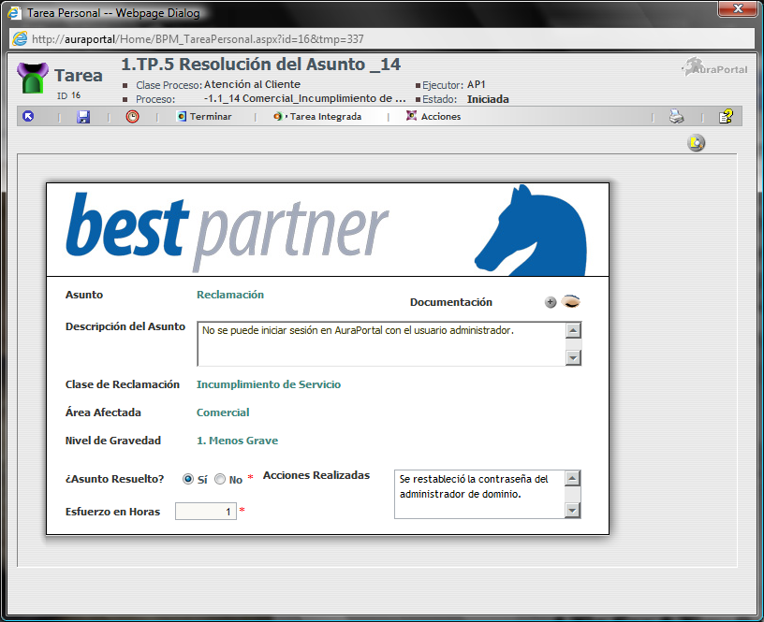
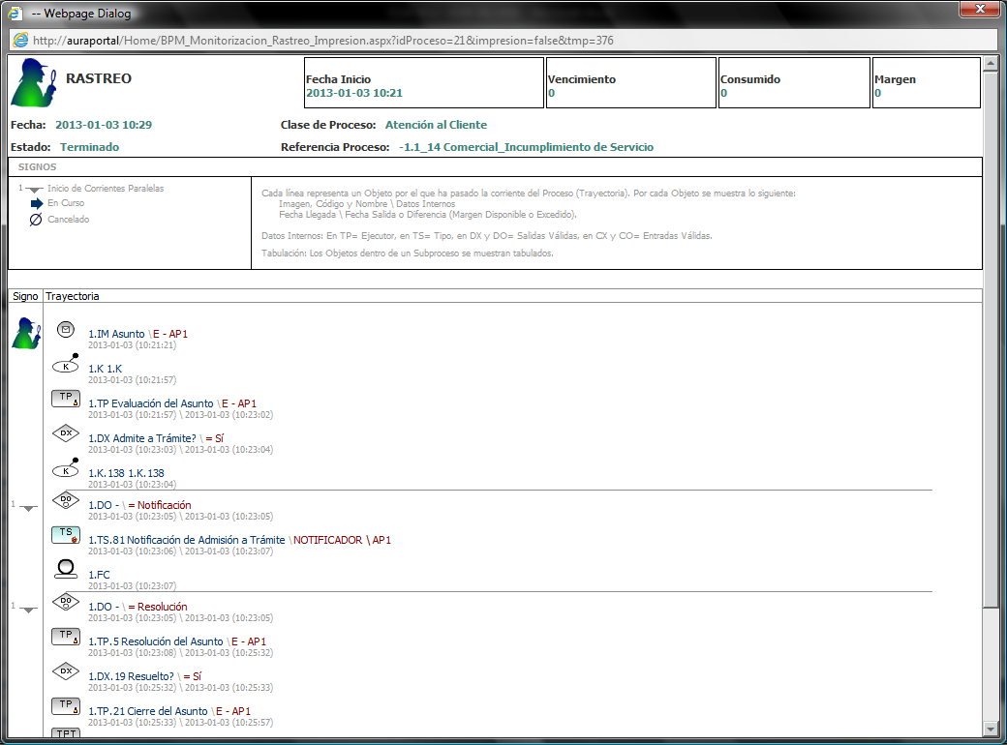
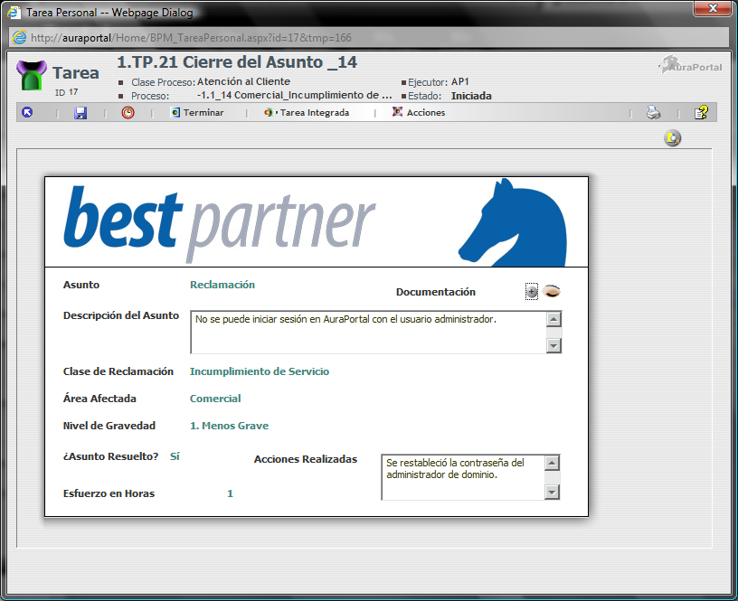
Monitorización

Slide 24
Conclusiones
Se desarrolló una metodología concreta y práctica
Se obtuvieron los elementos mínimos indispensables para la parametrización del proceso
Se implementó el proceso en el 80% del tiempo estimado
Se logró una mayor satisfacción de los clientes

Slide 25
Demostración

Slide 26
Gracias por su atención!

